Slide 1
BAROMÈTRE
MANPOWERGROUP
DES PERSPECTIVES
D’EMPLOI
Intentions de recrutement au plus haut depuis le lancement de l’enquête en 2003 – Pénuries de talents à un niveau record depuis15 ans en Belgique

Slide 2
TABLE DES MATIÈRES
Tendances sur le marché de l’emploi – Belgique
Optimisme retrouvé sur le marché de l’emploi en Belgique – Analyse des Prévisions Nettes d’Emploi
Les pénuries de talents atteignent des niveaux record pour le second trimestre consécutif
Plus de flexibilité, développement des compétences et augmentation de salaires : stratégies pour attirer et retenir les talents
Les avantages offerts pour surmonter les pénuries de talents diffèrent peu entre les différentes régions du monde
Toutes les catégories de talents sont ciblées lors de programmes de recyclage ou d’amélioration de compétences (reskilling/upskilling)
Pour la formation continue, les employeurs belges mettent la priorité sur le leadership et des programmmes courts pour améliorer les compétences techniques et personnelles (hard et soft skills)
Face aux défis de la formation continue, seulement 22% des employeurs citent le coût financier comme l’obstacle le plus important
Les employeurs belges ont des sentiments partagés face à la poursuite du travail à distance
À propos du Baromètre ManpowerGroup des perspectives d’emploi

Slide 3


TENDANCES SUR
LE MARCHÉ DE L’EMPLOI

Slide 4
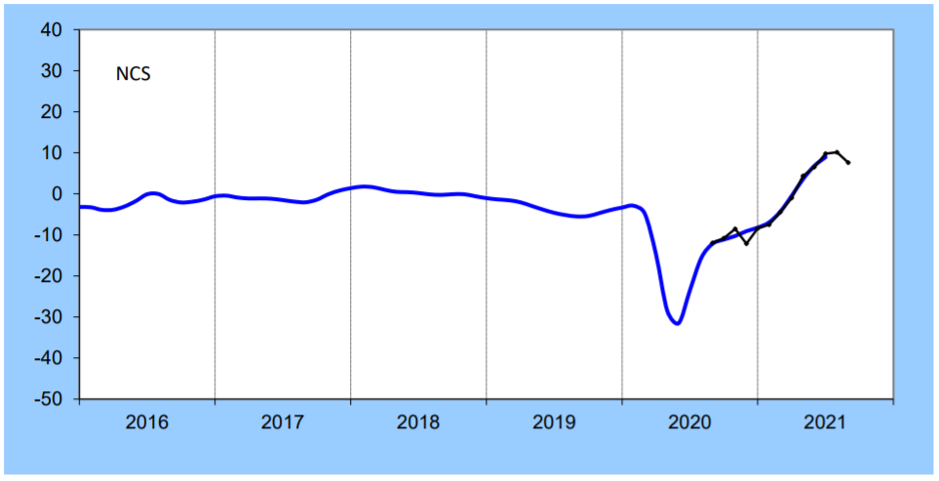

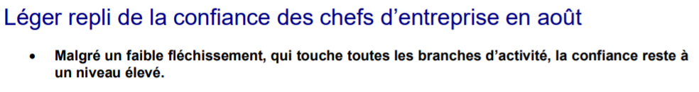


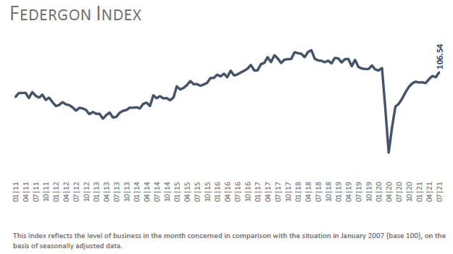
Tendances sur le marché de l’emploi
Accélération de l'activité intérimaire en juillet
Au mois de juillet 2021, le nombre d’heures d’intérim prestées a augmenté de + 2,56 %.
Par rapport au mois de juillet de l’année précédente, le secteur de l’intérim affiche une hausse de + 20,39 %. Par rapport à juillet 2019, l’activité intérimaire est en recul de - 1,22 %.

Slide 5


OPTIMISME RETROUVÉ SUR LE MARCHÉ DE L’EMPLOI EN BELGIQUE
Nous avons interrogé 520 employeurs sur leur intentions
de recrutement en T4 :
La reprise sur le marché de l’emploi devrait nettement s’accélérer au cours des trois prochains en Belgique.

Slide 6

Un employeur belge sur deux prévoit de renforcer ses effectifs d’ici la fin de l’année
Sur les 520 employeurs belges sondés fin juillet par ManpowerGroup, un sur deux (50%) prévoit d’augmenter ses effectifs d’ici la fin du mois de décembre 2021, tandis que un sur cinq (20%) prévoit de les réduire.
28% des employeurs interrogés n’anticipent aucun changement. Après correction des variations saisonnières,
la Prévision Nette d’Emploi atteint la valeur très optimiste de +30%, en progression pour le cinquième trimestre consécutif.
50% PLANIFIENT DES EMBAUCHES
+30%
PRÉVISION
NETTE
D’EMPLOI
20% ANTICIPENT DES LICENCIEMENTS
28% NE PRÉVOIENT AUCUN CHANGEMENT
2% INDÉCIS

Slide 7
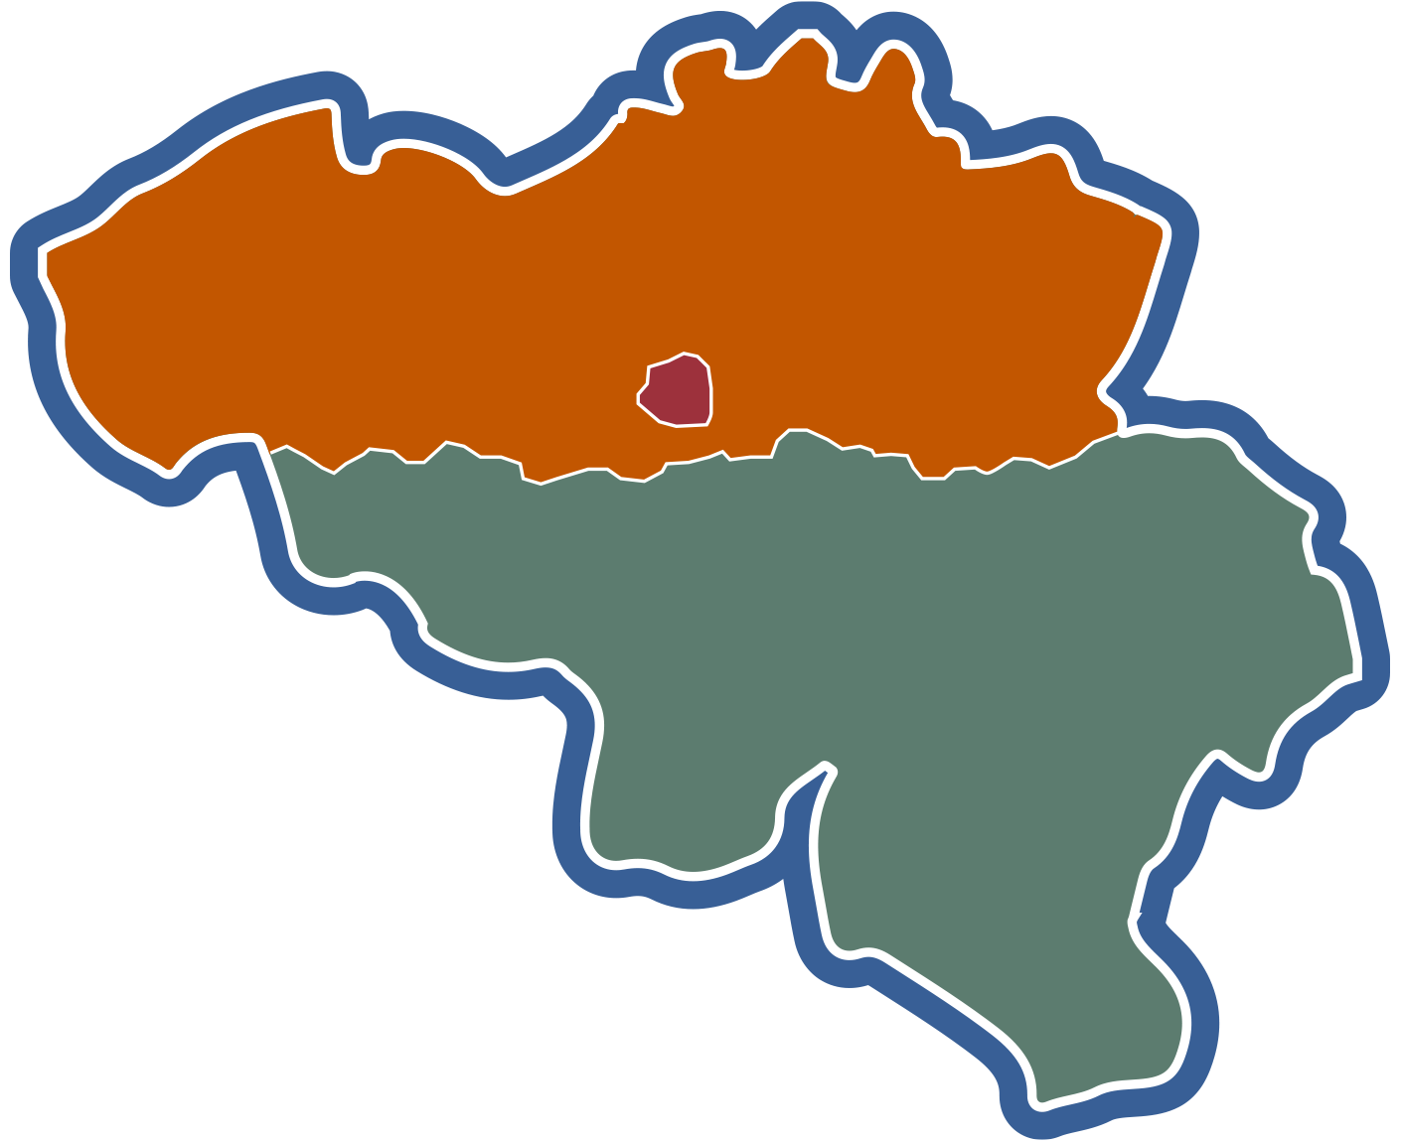

Optimisme dans les trois régions
Selon les résultats de l’enquête, les employeurs anticipent des marchés de l’emploi dynamiques et des créations nettes d’emploi dans les trois régions au cours du prochain trimestre : +33% en Wallonie, +32% en Flandre et 27% à Bruxelles. Les intentions de recrutement sont en forte progression partout, tant par rapport au trimestre précédent que par rapport à la même période l’an dernier.
Q4
Q3
Q4
Q3
Q4
Q3
Q4
Q3
BELGIQUE
FLANDRE
BRUXELLES
WALLONIE

Slide 8
Des créations d’emplois attendues dans tous les secteurs sondés
Les employeurs de tous les sept secteurs d’activité pour lesquels des données sont disponibles anticipent des créations d’emploi au cours du quatrième trimestre 2021. Ce sont les employeurs du secteur de la Finance, de l’assurance, de l’immobilier et des services aux entreprises qui rapportent la Prévision Nette d’Emploi la plus optimiste (+38%).
T4
T3
T4
T3
T4
T3
T4
T3
Q4
Q3
Q4
Q3
FINANCE & SERVICES AUX ENTREPRISES
COMMERCE DE GROS ET DE DÉTAIL
INDUSTRIE MANUFACTURIÈRE
SERVICES PUBLICS, SANTÉ, ÉDUCATION, SERVICES COLLECTIFS
PROFESSIONAL & BUSINESS SERVICES
**
T4
T3
T4
T3
T4
T3
T4
T3
Q4
Q3
Q4
Q3
*Agriculture et pêche, Electricité Gaz et eau, Industries extractives
** Pas de données disponibles pour T4
CONSTRUCTION
TRANSPORT
& LOGISTIQUE
AUTRE PRODUCTION*
HORECA
INFORMATION
OTHER

Slide 9

La confiance des employeurs s’accroît avec la taille des entreprises
Selon les résultats de l’enquête, la Prévision Nette d’Emploi affiche une valeur en progression en fonction de la taille de l’entreprise.
T4
T3
T4
T3
T4
T3
T4
T3
# d’employé.es
MICRO
<10
PETITE
10-49
MOYENNE
50-249
GRANDE 250+

Slide 10

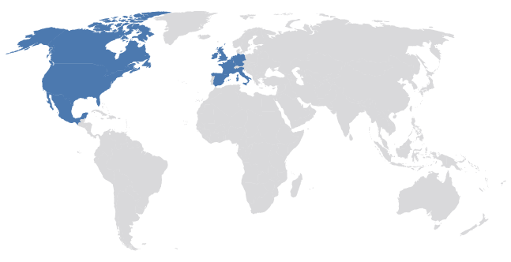

Perspectives d’emploi au plus haut au niveau mondial depuis le début de la pandémie de COVID-19
Perspectives d’emploi record au niveau Mondial : 11 pays rapportent leurs Prévisions Nettes d’Emploi la plus élevée depuis le lancement de l’enquête en 1962
Les intentions de recrutement les plus fortes et les plus faibles pour T4 2021 :
+48%
+44%
+40%
Les plus fortes
ÉTATS-UNIS
INDE
CANADA
-2%
-2%
+1%
Les plus faibles
CANADA, ÉTATS-UNIS, MEXIQUE, ALLEMAGNE, BELGIQUE, ESPAGNE, FRANCE, IRLANDE, ITALIE, PAYS-BAS, ROYAUME-UNI
PANAMA
AFRIQUE DU SUD
SINGAPOUR

Slide 11
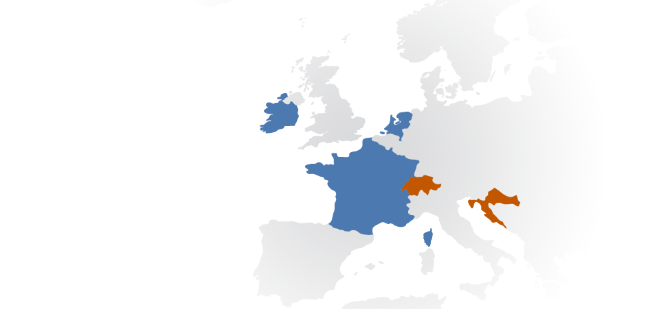
Les employeurs de la région EMEA (Europe, Moyen-Orient, Afrique) rapportent leurs prévisions les plus fortes depuis le début de la pandémie, avec des intentions de recrutement positives dans 25 des 26 pays sondés
Les intentions de recrutement s’améliorent dans tous les 26 pays sondés par rapport à T4 2020 et progressent dans 20 d’entre eux par rapport à T3 2021.
En France (+37%), les employeurs de tous les 7 secteurs d’activité rapportent leurs prévisions les plus fortes depuis le lancement de l’enquête en 2003.
Au Royaume-Uni (+32%), les employeurs rapportent les intentions de recrutement les plus fortes depuis 2008.
Optimisme in Allemagne (+28%) et en Italie(+28%).
INTENTIONS DE RECRUTEMENT LES PLUS FORTES :
Pays-Bas (+40%), France (+37%) et Irlande (+34)
INTENTIONS DE RECRUTMENT LES PLUS FAIBLES:
Afrique du Sud (-2%), Croatie (+2%)
et Suisse(+8%)
(Afrique du Sud)

Slide 12


LES PÉNURIES DE TALENTS SE MAINTIENNENT À DES NIVEAUX RECORD
77% des employeurs belges ne parviennent pas à remplir leurs postes vacants.
Un chiffre au plus haut depuis 15 ans, pour le deuxième trimestre consécutif.

Slide 13

Le COVID-19 redéfinit la demande de compétences
La crise du covid et l’accélération de la digitalisation ont mis
les compétences sous pression.
Les fonctions liées au technologie restent très demandées et
la demande de profils logistiques a progressé sous l’effet de la montée du commerce en ligne.
Alors que la vie retrouve une certaine normalité, la demande se renforce dans les secteurs de l’industrie manufacturière, de l’horeca, du tourisme ou des loisirs, leur permettant de se redresser après avoir été fortement impactés par la crise sanitaire.
83%
77%
59%
48%
36%
27%
27%
22%
24%
24%
13%
2010
2011
2012
2013
2014
2015
2016
2018
2019
Q3 2021
Q4 2021
Notes:
Q2. Currently, how much difficulty are you having filling jobs due to lack of skilled talent?
1. A lot of difficulty
2. Some difficulty
3. No difficulty
4. Don’t know / Not stated

Slide 14
Les employeurs des trois régions continuent d’éprouver des difficultés à remplir leurs postes vacants
Les pénuries de talents se maintiennent à des niveaux jamais atteints en 15 ans dans les trois régions du pays, pour le second trimestre consécutif.
T4
T3
T4
T3
T4
T3
T4
T3
BELGIQUE
FLANDRE
BRUXELLES
WALLONIE

Slide 15
La pénurie mondiale de talent reste élevée, et les employeurs doivent relever de nombreux défis dans le domaine du recrutement
des employeurs au niveau mondial ne parviennent pas à trouver du personnel qualifié
69%
79.8%
MOYENNE PAR PAYS
70.2%
MOYENNE PAR PAYS
44.3%
MOYENNE PAR PAYS
DIFFICULTÉ PLUS ÉLEVÉE
DIFFICULTÉ MOYENNE
DIFFICULTÉ PLUS FAIBLE
Inde, Roumanie, Singapour, Bulgarie, France, Japon, Belgique, Allemagne, Afrique du Sud, Italie Espagne
Mexique, Pays-Bas, Pologne, Slovaquie, États-Unis, Canada, Grèce, Irlande, Hong Kong, Royaume-Uni, Finlande, Hongrie, Suède, Autriche, Turquie, Norvège, Taiwan, Israël
Australie, République tchèque, Portugal, Slovénie, Croatie, Suisse, Brésil, Guatemala, Argentine, Pérou, Costa Rica, Panama, Colombie, Chine

Slide 16


Le succès de la campagne de vaccination et les assouplissements des mesures sanitaires ont renforcé la confiance des employeurs en Belgique et dans le monde. La Prévision Nette d’Emploi affiche un niveau jamais atteint en Belgique, comme dans onze autres pays sondés. Dans le même temps, les employeurs ne parviennent pas à remplir suffisamment rapidement leurs postes vacants en raison des pénuries de talents, qui atteignent des niveaux record depuis quinze ans pour le deuxième trimestre consécutif, tant au niveau national (77%) que dans les trois régions du pays.
Les résultats de notre enquête indiquent clairement que nous sommes plongés dans un ‘marché de candidats’, ce qui signifie que les entreprises se disputent les meilleurs talents en mettant en place des stratégies concrètes d’attraction et de rétention. Un nouvel ‘ordre du travail’ est en train d’émerger, axé sur les choix individuels des travailleurs qui ont repris la main et qui s’attendent à ce que l’on s’adapte à leurs attentes, surtout les plus qualifiés. »
Philippe Lacroix
Managing Director ManpowerGroup BeLux
Q4
2021
“
”

Slide 17


PLUS DE FLEXIBILITÉ DÉVELOPPEMENT
DES COMPÉTENCES
ET AUGMENTATION
DE SALAIRES
Stratégies pour attirer et retenir les talents en Belgique

Slide 18
Les entreprises belges offrent de nombreux avantages pour attirer et retenir les talents fortement recherchés
37%
41%
30%
31%
FORMATIONS, DÉVÉLOPPEMENT DE COMPÉTENCES OU MENTORAT
HORAIRES DE TRAVAIL PLUS FLEXIBLES
LIEUX DE TRAVAIL PLUS FLEXIBLES (TÉLÉTRAVAIL,
SATELLITES)
AUGMENTATION DE SALAIRES
15%
23%
19%
10%
AVANTAGES FINANCIERS (BONUS CONJOINTS)
AVANTAGES NON-FINANCIERS (CONGÉS)
DIMINUTION DES EXIGENCES (COMPÉTENCES, EXPÉRIENCE)
ABANDON DES ÉVALUATION DES COMPÉTENCES

Slide 19


LES AVANTAGES OFFERTS POUR SURMONTER LES PÉNURIES DE TALENTS DIFFÈRENT PEU ENTRE LES RÉGIONS DU MONDE
La formation, le développement des compétences et le mentorat est l’avantage numéro 1 choisi par 41% des employeurs pour attirer et fidéliser les talents

Slide 20
Les avantages offerts par les employeurs pour surmonter les pénuries de talents diffèrent peu entre les régions du monde
La formation, le développement des compétences ou le mentorat est l’avantage numéro 1 offert par les employeurs dans le monde. Les organisations en Amérique Centrale et en Amérique du Sud proposent moins d’avantages que dans les autres régions.
AMÉRIQUE DU SUD /CENTRALE
EUROPE/MIOYEN ORIENT/AFRIQUE
AMÉRIQUE DU NORD
ASIE PACIFIQUE
Formation, développement des compétences ou mentorat
Augmentation de salaires
Lieux de travail flexibles (télétravail, étravail satellite)
Diminution des exigences (compétences, expérience)
30%
43%
39%
44%
19%
32%
38%
33%
18%
30%
31%
28%
13%
21%
19%
22%

Slide 21

TOUTES LES
CATÉGORIES DE TALENTS
SONT CIBLÉES
LORS DE PROGRAMMES DE RECYCLAGE OU D’AMÉLIORATION DES COMPÉTENCES
(RESKILLING - UPSKILLING)

Slide 22
Toutes les catégories de talents sont ciblées lors de programmes de recyclage ou de formation continue (Reskilling et Upskilling)
Étudiant.es ou jeunes diplômé.es
Employé.es occupant des fonctions moins qualifiées
Employé.es occupant des fonctions plus qualifiées
Travailleurs de plus 50 ans
Groupes moins-représentés (ex.minorités)
Aucun de ces groupes/
Ne sait pas

Slide 23

POUR LA FORMATION CONTINUE, LES EMPLOYEURS BELGES METTENT LA PRIORITÉ SUR
LE LEADERSHIP ET LES PROGRAMMES COURTS POUR AMÉLIORER LES COMPÉTENCES TECHNIQUES ET PERSONNELLES (HARD SKILLS ET SOFT SKILLS)

Slide 24

Au plus, au mieux – Les formations courtes de six semaines ou moins ont la préférence
Les formations accélérées pour améliorer les compétences techniques ou personnelles (hard et soft skills) sont préférées par près de 6 employeurs sur 10 en Belgique.
Après ‘jobs, jobs, jobs’, c’est ‘formations, formations, formations’ qui devient le slogan d’actualité sur le marché de l’emploi.
Formation obligatoire y compris réglementation
Formation de management et de leadership
Formation pour améliorer les compétences techniques
(6 semaines ou moins)
Formation pour améliorer les compétences personnelles (6 semaines ou moins)
Coaching de carrière
Formation pour améliorer les compétences techniques (plus de 6 semaines)
Formation pour améliorer les compétences personnelles
(plus de 6 semaines)
Formation à la diversité et à l’incusion

Slide 25

FACE AUX DÉFIS DE LA FORMATION CONTINUE, SEULEMENT 22% DES EMPLOYEURS CITENT LE COÛT FINANCIER COMME L’OBSTACLE
LE PLUS IMPORTANT
53% des employeurs belges pensent que la connaissance des stratégies de formation et l’engagement des parties prenantes sont nécessaires pour améliorer l’accès aux programmes de formation

Slide 26

Il faut de nombreuses parties prenantes internes et externes pour améliorer l'accès aux programmes de formation continue – Obstacles à surmonter
Coût financier
Temps
Manque de connaissance ou de stratégies concernant les formations à initier
Manque de motivation pour améliorer les programmes de formation
53% Les obstacles à la formation sont dûs à des facteurs liés au manque de connaissance sur comment répondre aux besoins des employé.es
Accès aux partenaires de formation adaptés
Manque de compréhension des besoins de formation au sein des l’équipe RH
Engagement du Leadership
Autres obstacles – Ne sait pas

Slide 27

LES EMPLOYEURS BELGES ONT DES SENTIMENTS PARTAGÉS FACE À LA POURSUITE DU TRAVAIL A DISTANCE
Pas plus de 50% des employeurs belges estiment que leurs managers se sentent positifs, résilients, énergiquesou indifférents face au travail à distance

Slide 28
Les employeurs belges ont des sentiments partagés face à la poursuite du travail à distance
Alors que le travail hybride et à distance continuent d'être la norme, malgré l'atténuation de la pandémie, les employeurs belges observent des sentiments partagés au sein de leur management .
Positif
Stressé
Résilient
Isolé
Épuisé
Anxieux
50%
se sentent positifs, résilients, énergiques ou indifférents
(NET)
48%
se sentient stressés, isolés, épuisés,, anxieux, déprimés ou craintifs
(NET)
Énergique
Indifférent
Déprimé
Craintif
Autres/
Ne sait pas

Slide 29

BAROMÈTRE
MANPOWERGROUP DES PERSPECTIVES D’EMPLOI

Slide 30


À propos du Baromètre ManpowerGroup des perspectives d’emploi
Changement dans la méthodologie de l’enquête en T4 2021
La méthodologie utilisée pour collecter les données de la Prévision
Nette d’Emploi a connu une évolution importante à partir de
[Q4 2021 / Q1 2022].
Les répondants des trimestres précédents étaient contactés par
téléphone. Avec le passage au travail à distance et une dépendance
beaucoup plus grande à l'égard d’internet, les réponses à l'enquête
sont désormais recueillies en ligne.
La question posée et le profil du répondant restent inchangés. La taille
de l'organisation et le secteur sont normalisés dans tous les pays
afin de permettre des comparaisons internationales
Notes:
Additional notes on the Q4 2021 Analysis:
Analysis was done on the raw, non-seasonally adjusted data provided to Reputation Leaders by InfoCorp in August 2021.
Data was weighted by InfoCorp so that all countries retained their original sizes excepting the US and India which were weighted down to 2000 to avoid overly skewing the sample.
Sectors and organization sizes were predefined and applied as given.
On Q3, we ran a principle component analysis to identify any options that could be statistically grouped together. This resulted in “Lower the bar” which is the merger of lower job skills or experience and/or eliminate job screening or drug tests.

Slide 31

À propos du Baromètre ManpowerGroup des perspectives d’emploi
Le Baromètre Manpower des perspectives d’emploi est mené chaque trimestre dans le but d’étudier les intentions
de recrutement des entreprises pour le trimestre à venir. Lancée il y a prés de 60 ans aux États-Unis, cette enquête
constitue l’une des études sur l’emploi les plus reconnues au monde. Son succès est lié à plusieurs de ses caractéristiques:
Unique : Seule étude de ce type, elle est inégalée de par la taille du panel d’entreprises interrogées, sa longévité, sa dimension internationale et son thème
Prospective : Le Baromètre Manpower des perspectives d’emploi est la plus importante enquête prospective au monde, qui interroge les employeurs sur leurs intentions de recrutement pour le trimestre à venir. Les différentes autres enquêtes et études publiées par ailleurs analysent rétrospectivement les données de l’emploi, pour n’éclairer que ce qui s’est produit dans le passé.
Independante : L’étude est menée auprès d’un échantillon représentatif d’employeurs des pays concernés. Les entreprises interrogées ne sont pas issues du fichier des clients de ManpowerGroup
Fiable : Pour le quatrième trimestre 2021, la taille des échantillons est inférieure à celle des autres trimestres, en raison de la crise sanitaire mondiale. Le nombre total d'enquêtes est donc nettement inférieur à la normale dans certains pays. L'enquête est basée sur des entretiens dans plus de 44.000 employeurs publics et privés dans 43 pays et territoires afin de mesurer trimestriellement les tendances en matière d’emploi. Ce large échantillon représentatif permet une analyse détaillée par secteurs d’activité, pays et régions.
Ciblée : Depuis près de 60 ans, l’étude analyse les données obtenues en réponse à une seule et unique question
“Comment anticipez-vous l’évolution de l’emploi total dans votre entreprise au cours du prochain trimestre, jusqu’à fin décembre 2021, par rapport au trimestre actuel?”
Méthodologie de l’enquête
Le Baromètre Manpower des perspectives d’emploi utilise une méthodologie éprouvée, conforme aux normes les plus élevées en matière d’études de marché. L’enquête est structurée de telle sorte qu’elle soit représentative de chaque économie nationale. La marge d'erreur pour la quasi-totalité des données nationales, régionales et mondiales n'est pas supérieure à +/- 5%.
Dans ce rapport, on utilise le terme de ‘Prévision Nette
d’Emploi’. Ce chiffre est calculé en soustrayant au pourcentage d’employeurs anticipant une augmentation de l’emploi total dans leur entreprise, le pourcentage de ceux anticipant une diminution au cours du prochain trimestre. Il s’agit donc d’un solde net – pouvant être positif ou négatif – de perspectives d’emploi. Le résultat de ce calcul est la Prévision Nette d'Emploi.
Les Prévisions Nettes d’Emploi des pays et territoires ayant accumulé au moins 17 trimestres de données sont présentées sous une forme corrigée des variations saisonnières, sauf indication contraire. La désaisonnalisation a été appliquée aux données de tous les pays participants, à l'exception de la Croatie.
Notes:
Additional notes on the Q4 2021 Analysis:
Analysis was done on the raw, non-seasonally adjusted data provided to Reputation Leaders by InfoCorp in August 2021.
Data was weighted by InfoCorp so that all countries retained their original sizes excepting the US and India which were weighted down to 2000 to avoid overly skewing the sample.
Sectors and organization sizes were predefined and applied as given.
On Q3, we ran a principle component analysis to identify any options that could be statistically grouped together. This resulted in “Lower the bar” which is the merger of lower job skills or experience and/or eliminate job screening or drug tests.

Slide 32
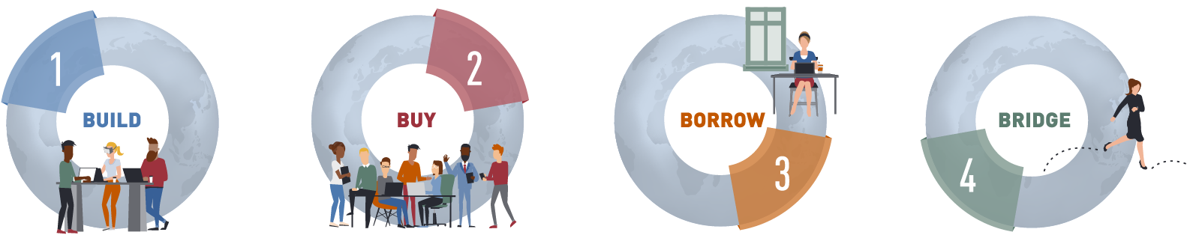
Build, Buy, Borrow and Bridge : Une approche holistique de la gestion des ressources humaines
Construire
Investir dans la formation afin d’élargir votre réserve de talents
Acquérir
Attirer les talents qui ne peuvent pas être développés en interne
Puiser
Entretenir des communautés de talents externes à l’entreprise
Faire évoluer
Aider les individus à se tourner vers de nouvelles fonctions au sein de l’entreprise ou en dehors

Slide 33






ManpowerGroup apporte des solutions innovantes tout au long du cycle de vie des RH
Workforce Consulting & Analytics
Workforce Management
Talent Resourcing
Career Management
Career Transition
Attracting Top Talent

Slide 34
CONSULTEZ LES DONNÉES manpowergroup.be manpowergroup.com/meos

